Slide 1

PHÒNG GIÁO DỤC VÀ ĐÀO TẠO HUYỆN THANH TRÌ
TRƯỜNG THCS NGỌC HỒI
VẬT LÍ 8
Giáo viên:
Đinh Thị Thu Thủy

Slide 2
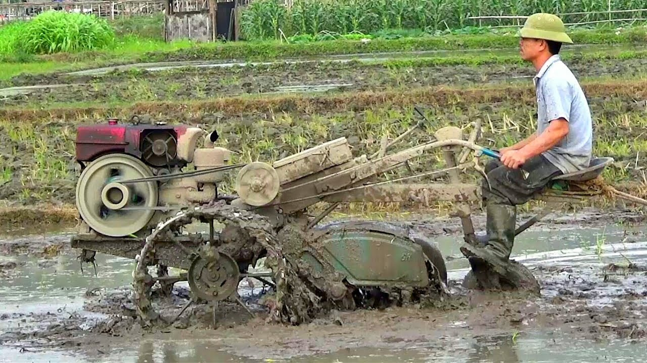
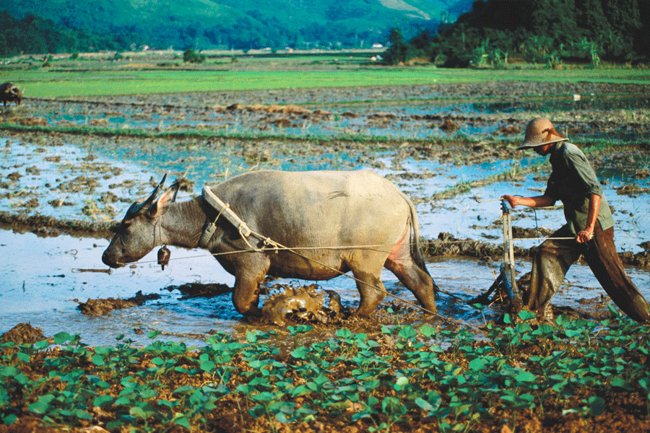
So sánh máy cày và trâu kéo cày

Slide 3
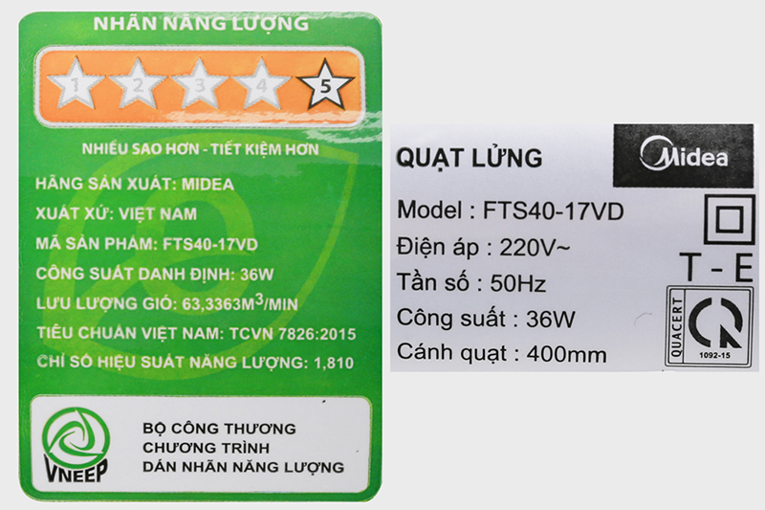
Chương I – CƠ HỌC
Bài 15
CÔNG SUẤT

Slide 4
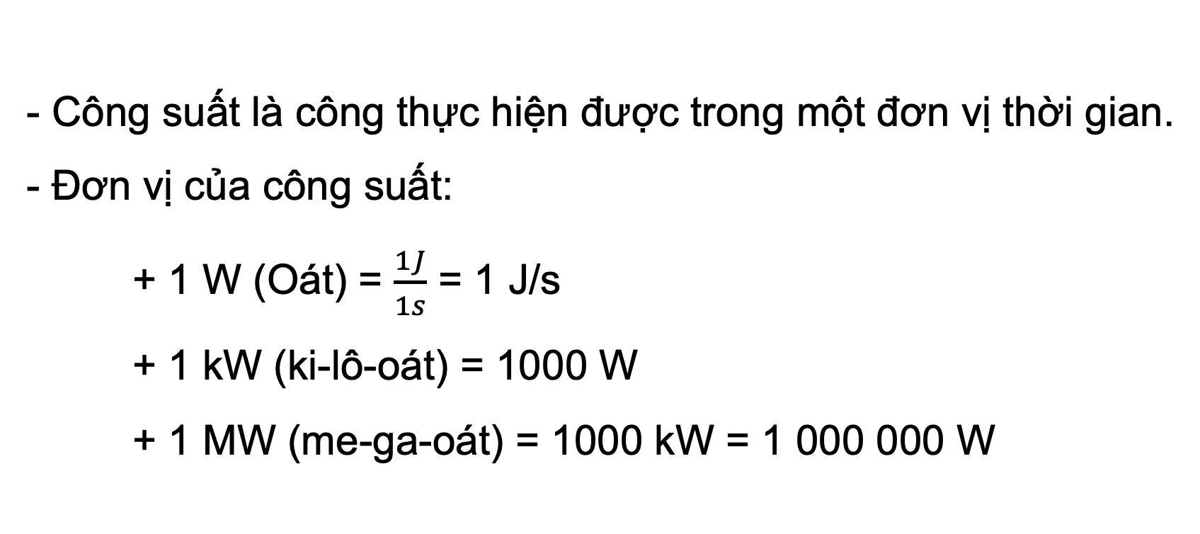
I. Công suất
- Công suất là công thực hiện được trong một đơn vị thời gian.
- Đơn vị của công suất:
+ 1 W (Oát) = $\frac{1J}{1s}$ = 1 J/s
+ 1 kW (ki-lô-oát) = 1000 W
+ 1 MW (me-ga-oát) = 1000 kW = 1 000 000 W

Slide 5
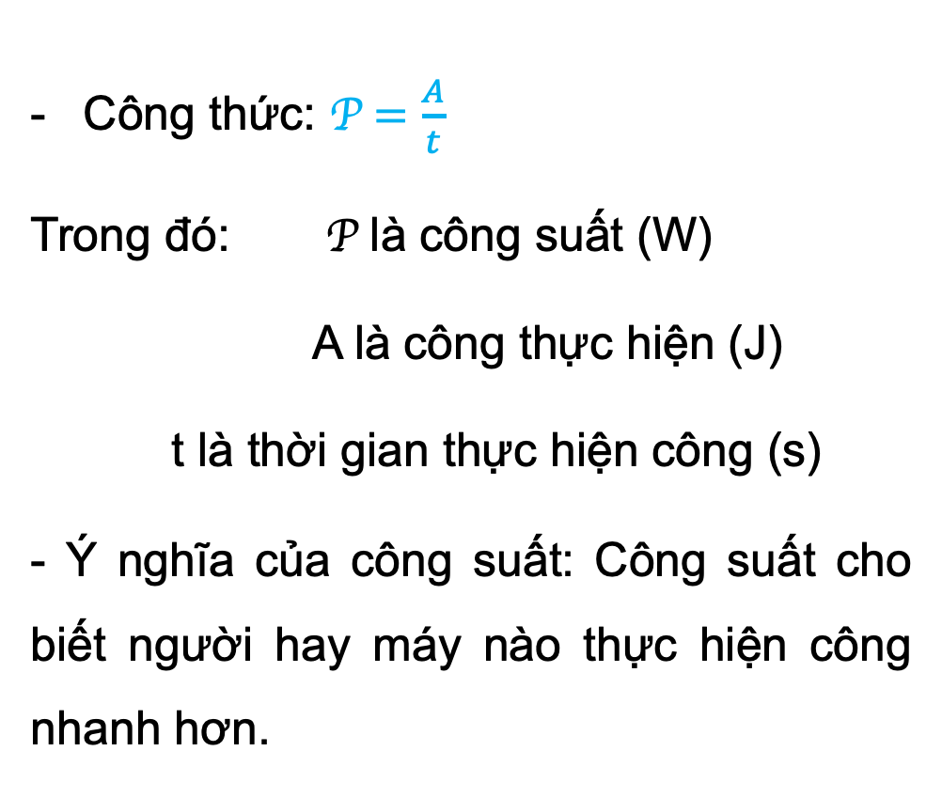
I. Công suất
Công thức: P $=\frac{A}{t}$
Trong đó: P là công suất (W)
A là công thực hiện (J)
t là thời gian thực hiện công (s)
- Ý nghĩa của công suất: Công suất cho biết người hay máy nào thực hiện công nhanh hơn.

Slide 6
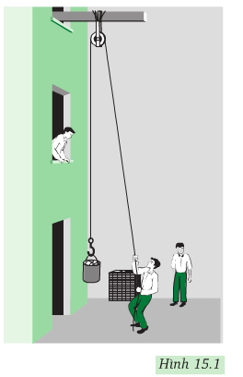
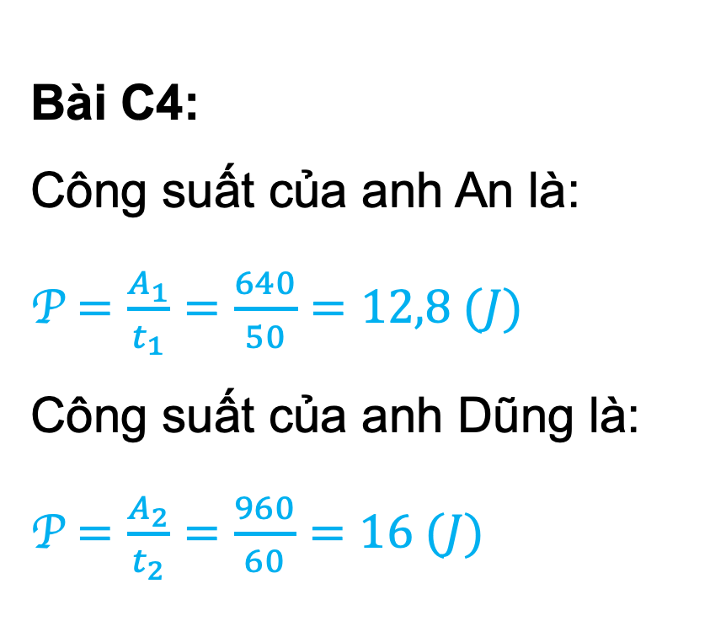
II. Luyện tập
Bài C4:
Công suất của anh An là:
P $=\frac{A_{1}}{t_{1}}=\frac{640}{50}=12,8 (J)$
Công suất của anh Dũng là:
P $=\frac{A_{2}}{t_{2}}=\frac{960}{60}=16 (J)$

Slide 7
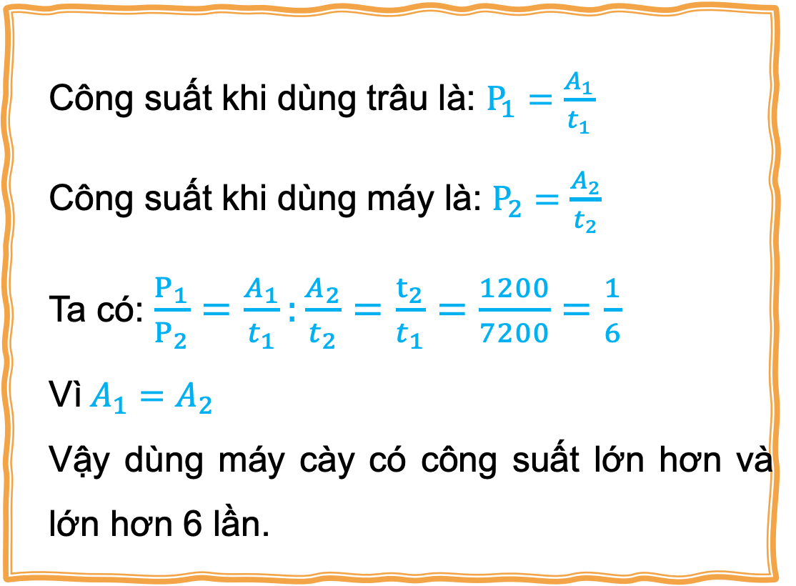
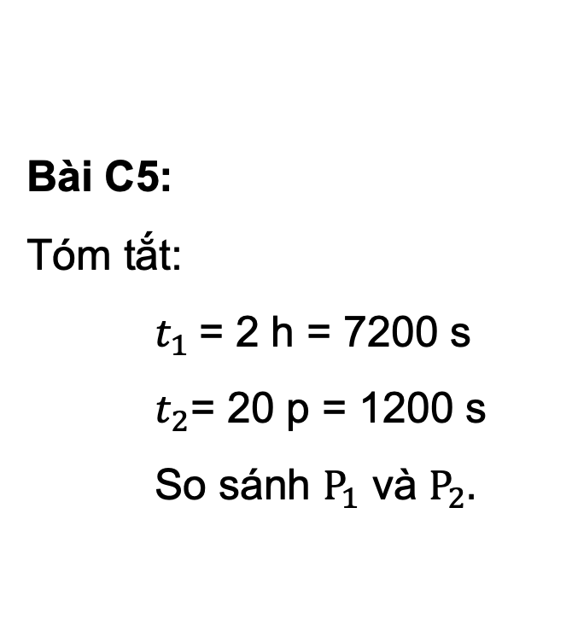
II. Luyện tập
Công suất khi dùng trâu là: $P_{1}=\frac{A_{1}}{t_{1}}$
Công suất khi dùng máy là: $P_{2}=\frac{A_{2}}{t_{2}}$
Ta có: $\frac{P_{1}}{P_{2}}=\frac{A_{1}}{t_{1}}:\frac{A_{2}}{t_{2}}=\frac{t_{2}}{t_{1}}=\frac{1200}{7200}=\frac{1}{6}$
Vì$A_{1}=A_{2}$
Vậy dùng máy cày có công suất lớn hơn và lớn hơn 6 lần.
Bài C5:
Tóm tắt:
$t_{1}$= 2 h = 7200 s
$t_{2}$= 20 p = 1200 s
So sánh $P_{1}$ và $P_{2}.$

Slide 8
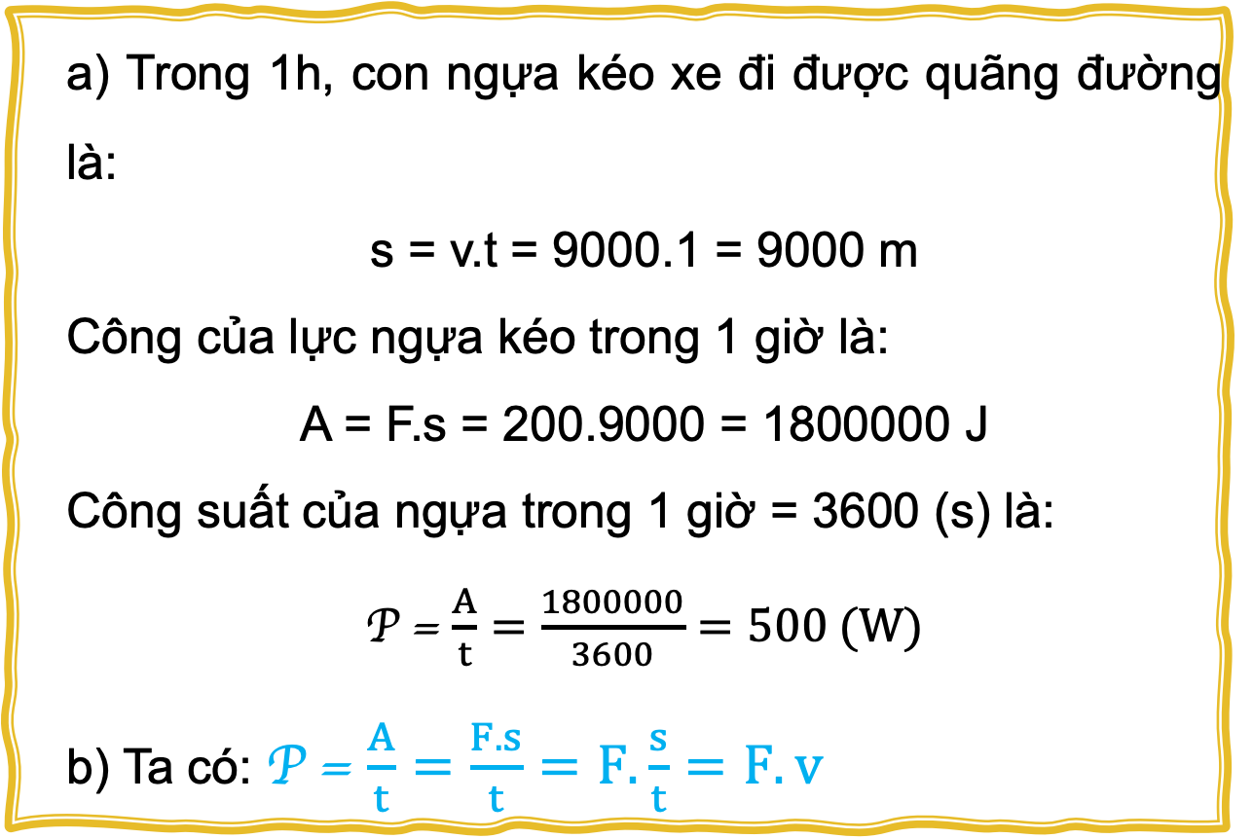
II. Luyện tập
Bài C6:
Tóm tắt:
v = 9 km/h = 9000 m/h
F = 200 N
a) P = ? (W)
b) Chứng minh P = F.v
a) Trong 1h, con ngựa kéo xe đi được quãng đường là:
s = v.t = 9000.1 = 9000 m
Công của lực ngựa kéo trong 1 giờ là:
A = F.s = 200.9000 = 1800000 J
Công suất của ngựa trong 1 giờ = 3600 (s) là:
P = $\frac{A}{t}=\frac{1800000}{3600}=500 (W)$
b) Ta có: P = $\frac{A}{t}=\frac{F.s}{t}=F.\frac{s}{t}=F.v$

Slide 9

Nhiệm vụ học tập về nhà
Hoàn thành các tất cả bài tập trong sách Bài tập (trừ Bài 15.3)

Slide 10


Bài học
kết thúc

